Slide 1
Presentación Comunidad Educativa
LICEO BICENTENARIO DE EXCELENCIA POLIVALENTE SAN NICOLÁS
Notes:
Orientaciones generales para construir esta presentación
La presentación dura 30 minutos aproximadamente.
Esta presentación es solo una introducción a la Visita. Por lo tanto, aborda dos aspectos de la comunidad educativa: hitos en su historia y tres fortalezas de su forma de trabajo cotidiano.
El equipo de profesionales de la Agencia ya conoce los documentos institucionales, los resultados (Simce e IDPS) y datos de eficiencia interna del establecimiento. Además, estarán tres días en el establecimiento para conocerlos en profundidad.
En la reunión inicial habrá un profesional de la Agencia registrando la información. Sin embargo, al finalizar n entregue esta PPT a los profesionales de la Agencia.
Orientaciones para la elaboración de esta lámina (portada)
Incorporar el logo o insignia de su establecimiento educacional.
Cambiar el texto entre paréntesis por el nombre de su establecimiento educacional.

Slide 2
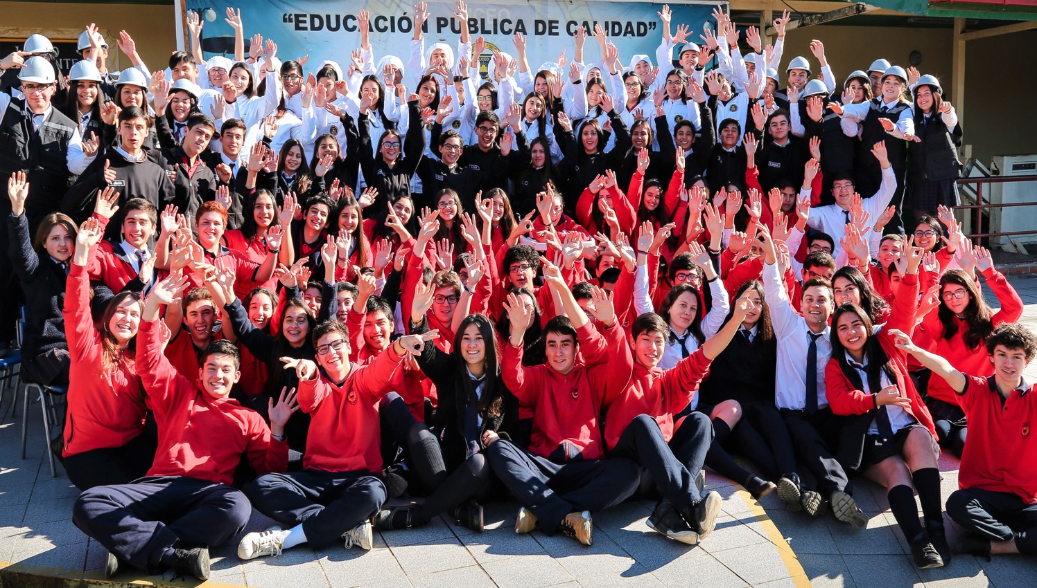
«Proyecto Educativo centrado en la persona, respetando sus diferencias, atendiendo sus debilidades y potenciando sus fortalezas»
SEGUNDOS MEDIOS 2017

Slide 3
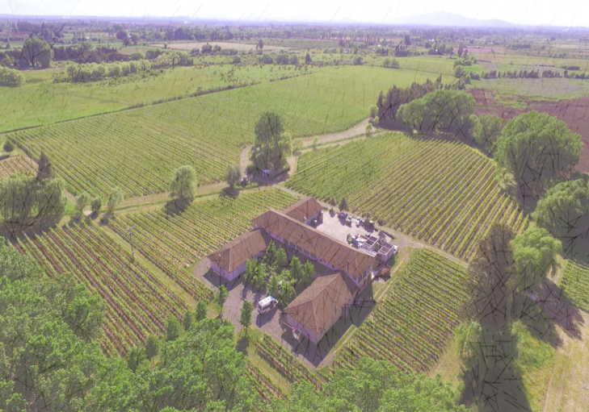
CONTEXTO
Dependencia: Municipal.
Matrícula 2018: 1400 alumnos, provenientes de distintas comunas de la Provincia y del territorio Valle del Itata: Chillán, Chillán Viejo, Coihueco, Pinto, Bulnes, Quirihue, Ninhue, Coelemu, San Carlos.
Grupo Socio Económico: Medio-Bajo.
Categoría de desempeño: Alto
Índice Vulnerabilidad: Básica= 89,08% Media= 83,49%
Concentración A. Prioritarios y Preferentes: 1355
Proyecto Integración: 201 alumnos.
NEEP=59 NEET: 142

Slide 4
HITOS IMPORTANTES
POLIVALENCIA
- Liceo se separa de la Básica con otro RBD.
- Inicio de la EMTP con la primera de 4 especialidades.
BICENTENARIO
El liceo de San Nicolás presenta su proyecto y fue seleccionado como uno de los Liceos Bicentenarios de Excelencia
NORMALIZACIÓN Adjudicación de Proyecto (2 pisos, ampliación del comedor, techumbre patio y multicancha gimnasio, por monto aprox. de 4.300.000-000
(2003)
(2017-2018)
(2010)
Notes:
Orientaciones para la elaboración de esta lámina
Destaque tres hitos en la historia de su establecimiento educacional e incorpórelos en un esquema de línea de tiempo como el que se propone aquí.
Durante la presentación explique brevemente estos hitos.

Slide 5
FORTALEZAS
Estructura organizativa: LIDERAZGO DISTRIBUIDO.
Oferta académica variada, basada en los intereses, habilidades y talentos de los y las estudiantes.
Autonomía en cuanto a uso de recursos y confianza para gestionar con el empleador.
Proyecto educativo centrado en la persona.
Rol activo de los padres y apoderados al servicio del PEI.
Notes:
Orientaciones para la elaboración de esta lámina
Puede incorporar un gráfico con las tres fortalezas de su forma de trabajo cotidiano al interior de la comunidad educativa.
Durante la presentación explique brevemente estas fortalezas.

Slide 6
VISIÓN
Liceo forjador de jóvenes emprendedores del mañana.
MISIÓN
Ser un referente Educacional de calidad en la formación integral de alumnos y alumnas, desarrollando valores y competencias, que les permita incorporarse con éxito a la sociedad..

Slide 7
COBERTURA
Enseñanza Básica: 7° y 8° Básico.
Enseñanza Media: 1° y 2° Medio.
Enseñanza Adultos: Enseñanza Media HC
3° y 4° Medio
Científico-Humanista | TÉCNICO PROFESIONAL
Humanista | a) Elaboración Industrial de Alimentos
b) Químico/Biológico | b) Gastronomía
c) Físico/Matemático | c) Química Industrial
d) FFAA, Orden y Seguridad Pública | d) Muebles y Termina- en Madera.

Slide 8
SELLO EDUCATIVO
“AGRUPACIONES FLEXIBLES
DE APRENDIZAJE”
A. MULTINIVEL | B. AULAS ABIERTAS
Grupos según habilidades y ritmos de aprendizaje. Lenguaje Matemática Historia Ciencias Idiomas. | Grupos de acuerdo a los talentos. (Alumno elige). Educación Física: Atletismo, Acondicionamiento Físico, Fútbol, Vóleibol, Expresión Corporal, Tenis de Mesa, Básquetbol. Artes Visuales: Cosplay, Diseño Gráfico, Murales, Pintura, Grabado, Fotografía. Artes Musicales: Coro, Danza Latinoamericana, Folclor, Orquesta.

Slide 9
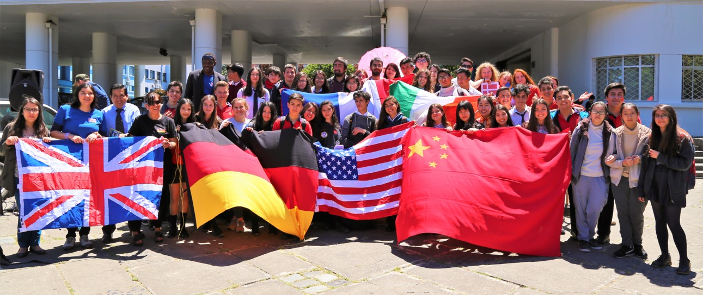
SELLO EDUCATIVO: “PLURILINGÜISMO”
Los y las estudiantes tienen
la opción de aprender dos de cuatro idiomas: Ingés-Francés-Alemán-Chino Mandarín.

Slide 10
ÁMBITOS DEL PLURILINGÜISMO
Giras Pedagógicas Interdisciplinares: Alemania, Francia. (Alemán-Lenguaje; Francés-Historia; Alemán-Matemática)
Pasantías y Becas en el extranjero: Alemania, Francia, USA, China, Nueva Zelanda.
Certificación de idiomas: 253 estudiantes han certificado en Alemán, Chino o Francés en los últimos tres años.
Alumnos de intercambio procedentes de nueve países, desde el 2015. (AFS-YFU)

Slide 11
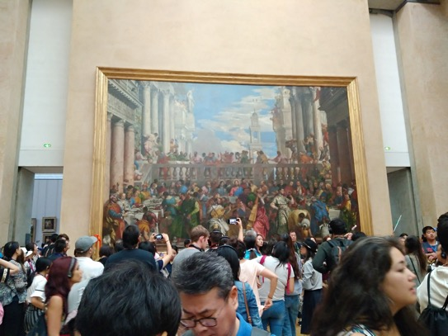
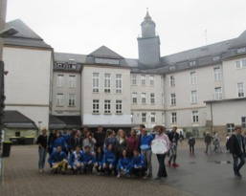
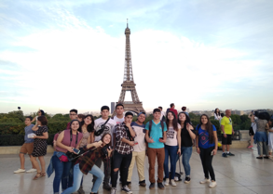
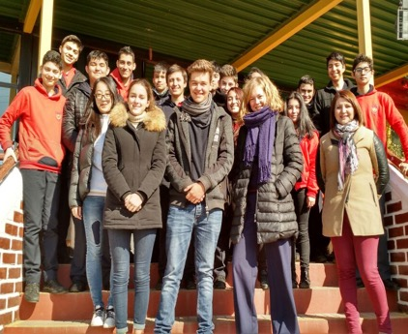
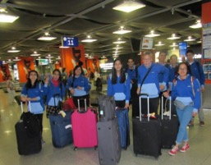
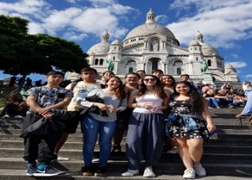
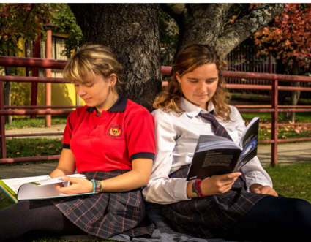
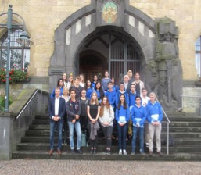
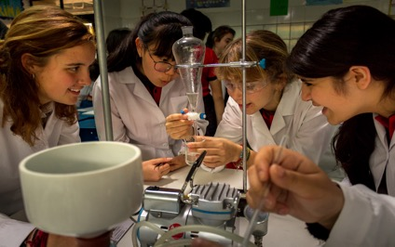
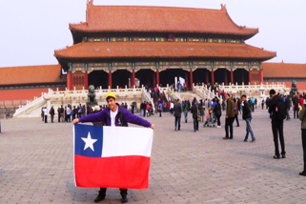
Alemania
Francia
Intercambio
China

Slide 12
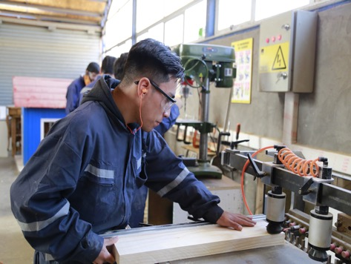
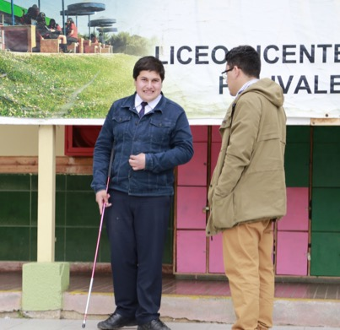
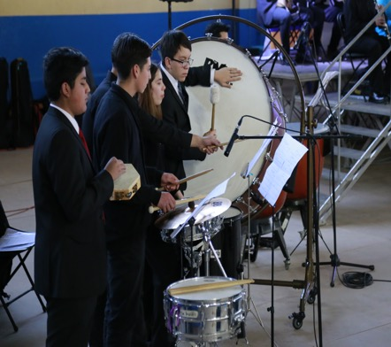
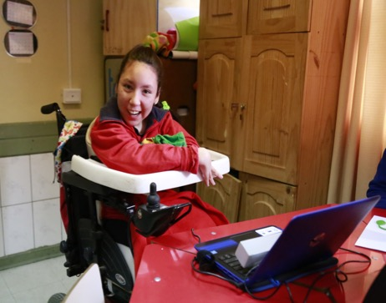
SELLO
“EDUCACIÓN INCLUSIVA”
Todos pueden
aprender

Slide 13
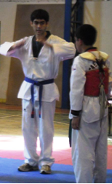
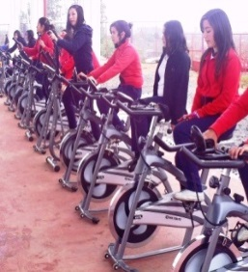
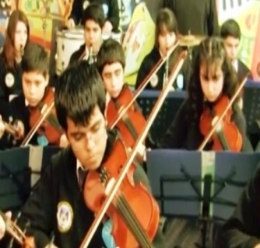
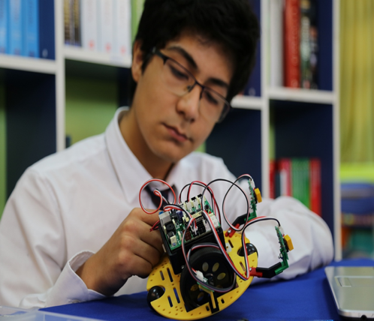
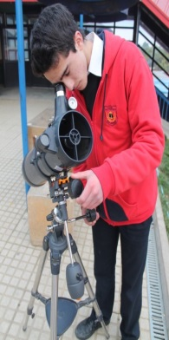
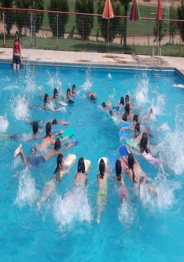
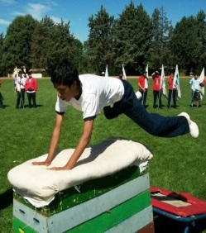
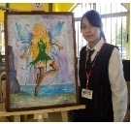
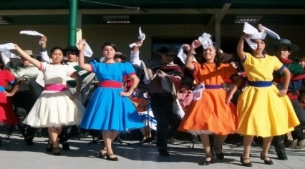
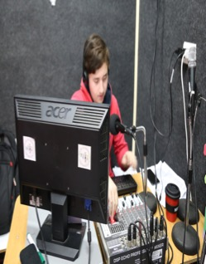
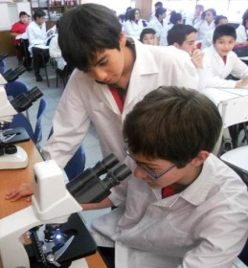
SELLO
“FORMACIÓN INTEGRAL”

Slide 14
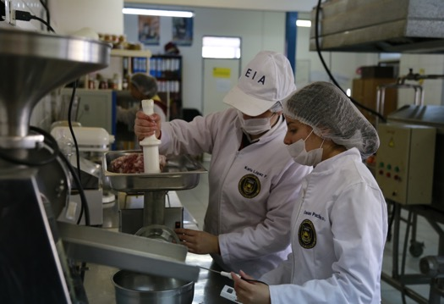
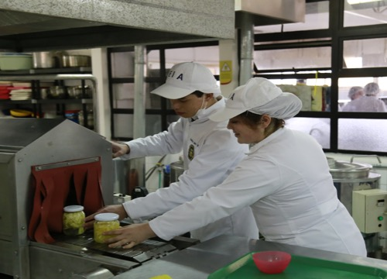
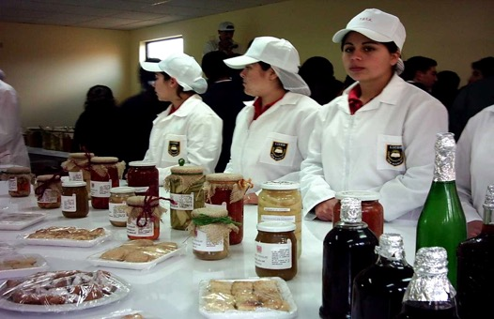
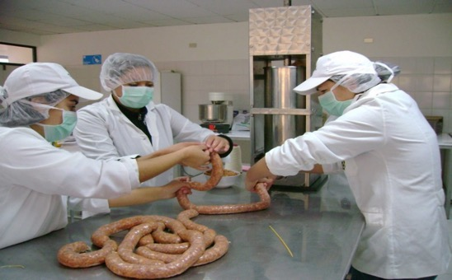
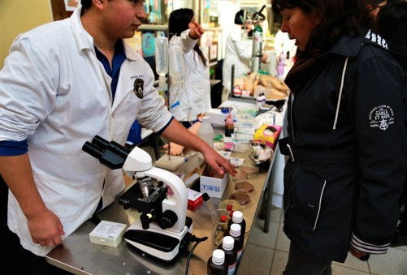
SELLO
“DESARROLLO HABILIDADES Y COMPETENCIAS”

Slide 15
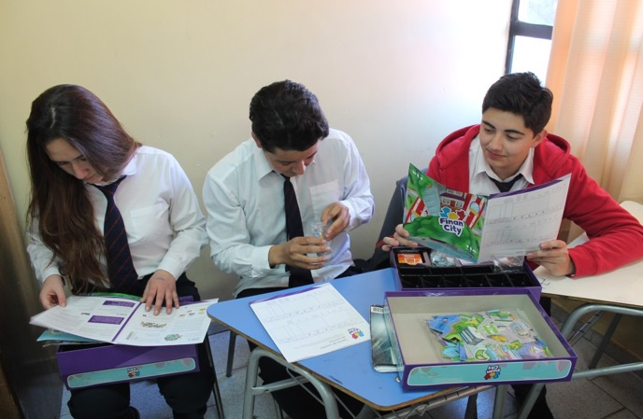
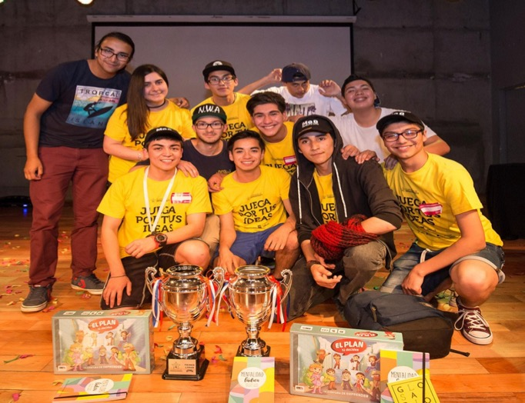
FINAN CITY
Habilidades y Emprendimiento
EL PLAN

Slide 16
ARTICULACIÓN CONTINUIDAD DE ESTUDIOS EDUCACIÓN SUPERIOR
UNIVERSIDAD DEL BIOBÍO
HC: Convalidación Algebra, Cálculo y Química.
TP: Carreras FACE
B) UNIVERSIDAD DE CONCEPCIÓN
Facultad De Ingeniería Agrícola-Campus Chillán (Agroindustrias
Medio Ambiente, Ingeniería en Alimentos, Ingeniería Civil Agrícola)
C) INACAP CHILLAN
D) INSTITUTO PROFESIONAL VIRGINIO GÓMEZ

Slide 17
RESULTADOS

Slide 19
Tendencia de los resultados en los últimos 3 años
SIMCE 8° BÁSICO Tendencia de los resultados en los últimos 3 años: LENGUA Y LITERATURA – LECTURA Y MATEMÁTICA

Slide 20
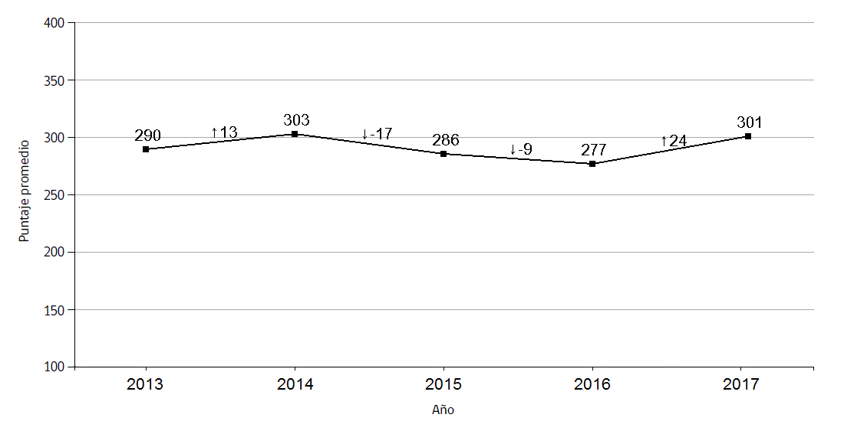
SIMCE 2° AÑO MEDIO Tendencia de los resultados en los últimos años: PUNTAJE PROMEDIO COMPRENSIÓN DE LECTURA

Slide 21
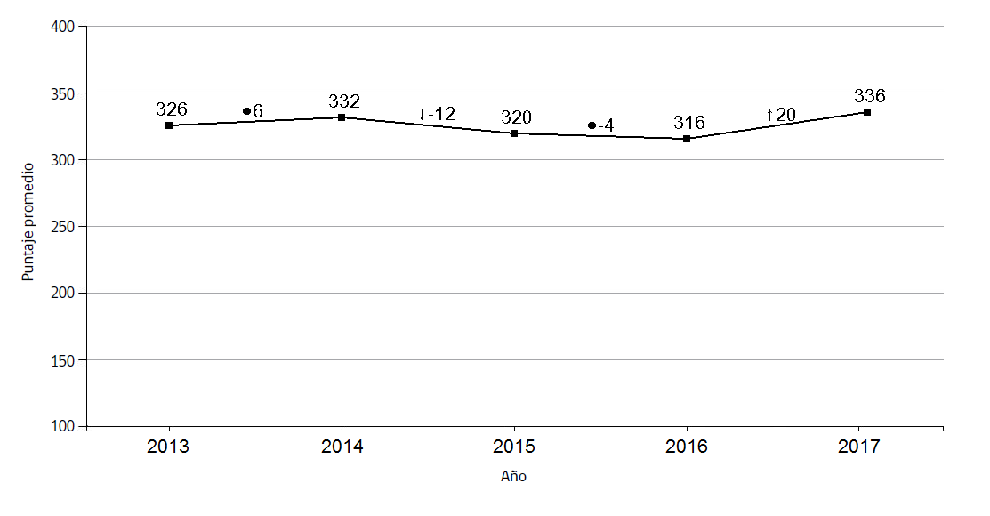
SIMCE 2° MEDIO Tendencia de los resultados en los últimos años: PUNTAJE PROMEDIO MATEMÁTICA

Slide 22
PSU HC Tendencia al alza: N° alumnos y resultados PROMEDIO LENGUAJE - MATEMÁTICA 2012 - 2017
92% ingreso a la Universidad

Slide 23
PSU HC PROMEDIO LENGUAJE - MATEMÁTICA – 2017 UNIDADES EDUCATIVAS SIMILARES

Slide 24
PSU TP - 2017 PROMEDIO LENGUAJE - MATEMÁTICA UNIDADES EDUCATIVAS SIMILARES

Slide 25
PSU TP Tendencia en los últimos tres años PROMEDIO LENGUAJE - MATEMÁTICA 2015 - 2017

Slide 26
Gràcies Eskerrik asko Graciñas Gracias Grazie Obrigada Danke Merci Thanks谢谢 (Xièxiè) 謝 Kansha

